Slide 1
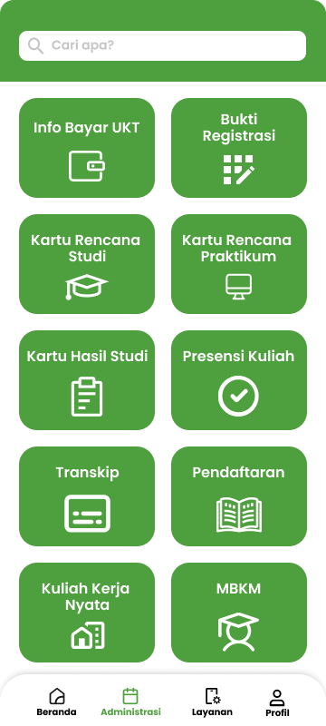
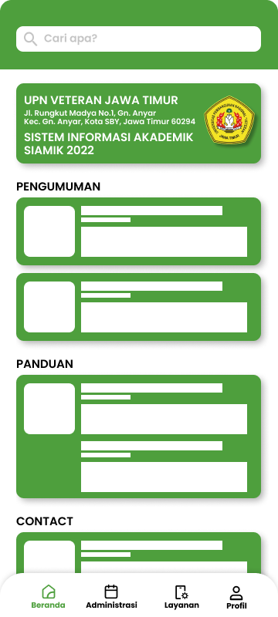
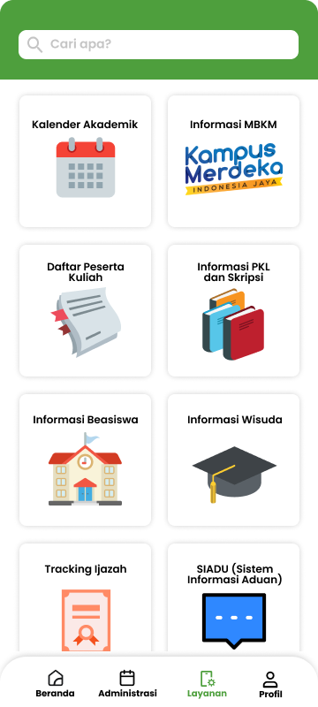

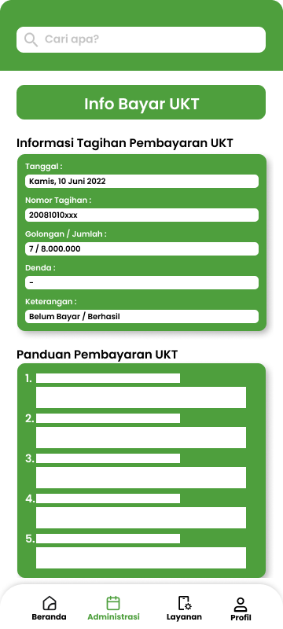
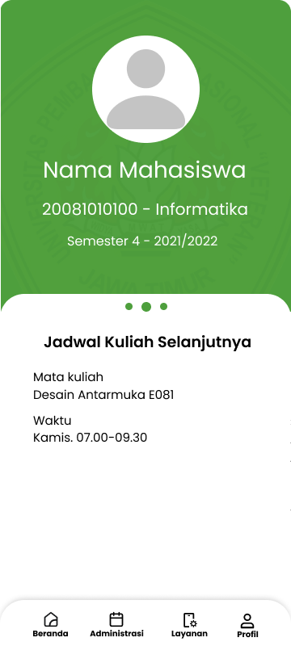
MyUPN
Sistem Informasi Akademik UPN “Veteran” Jawa Timur Mobile
Kelompok 9
Desain Antarmuka E081

Slide 2
Anggota Kelompok:
01.
Azka Avicenna R
03.
Bregas Arya B
02.
Kuncoro Ariadi
04.
Farkhan
20081010115
20081010108
20081010096
20081010060

Slide 3
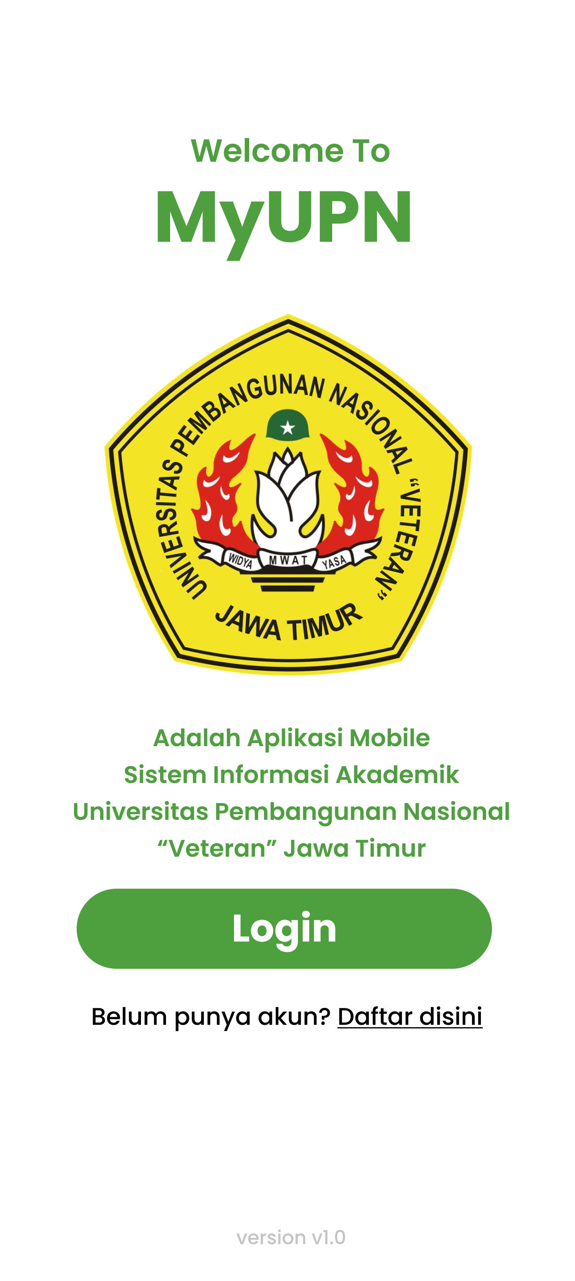
Desktop
Software
My UPN
MyUPN adalah aplikasi kemahasiswaan satu pintu yang merangkum kebutuhan informasi dan fasilitas untuk civitas akademika UPN “Veteran” Jawa Timur.
MyUPN menyediakan pelayanan dari berbagai aktivitas akademik maupun non akademik. Misalnya, pelayanan Kartu Rencana Studi (KRS), pengecekan jadwal kuliah, hingga transkrip nilai.

Slide 4
Latar Belakang
UPN telah menerapkan sistem informasi akademik berbasis web sudah cukup lama tetapi, tidak diimbangi dengan pengembangan pada sisi antarmuka untuk menunjang kenyamanan pengguna dalam menggunakan sistem informasi akademik.
Diperlukan sistem informasi akademik berbasis mobile yang menyajikan tampilan yang nyaman untuk dilihat serta memudahkan penggunaan.
Menyadari pentingnya desain antarmuka untuk suatu sistem informasi, maka kami bertujuan untuk merancang desain antarmuka sistem informasi akademik UPN "Veteran" Jawa Timur berbasis mobile.

Slide 5
Tujuan Aplikasi
Ramah
Mudah
Efisien
Dengan adanya MyUPN pengguna akan merasa nyaman dalam memakainya.
MyUPN dapat diakses kapan saja dan dimana saja melalui telepon pintar.
Pengguna cepat dalam menyelesaikan suatu urusan di dalam MyUPN ini.

Slide 6
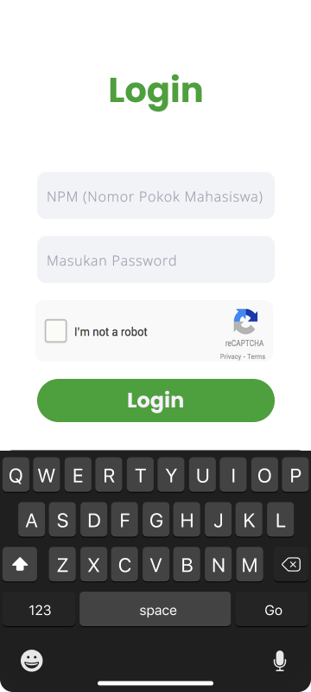
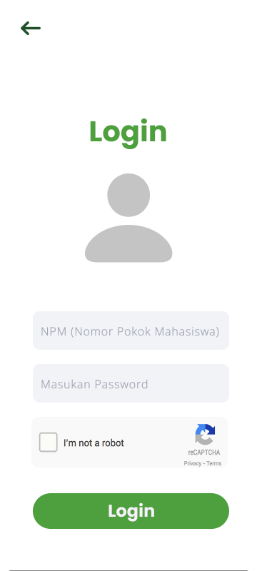
Login
Untuk dapat mengakses serta menggunakan berbagai macam fitur yang tersedia di MyUPN, maka pengguna dapat login terlebih dahulu menggunakan akun masing-masing.

Slide 7
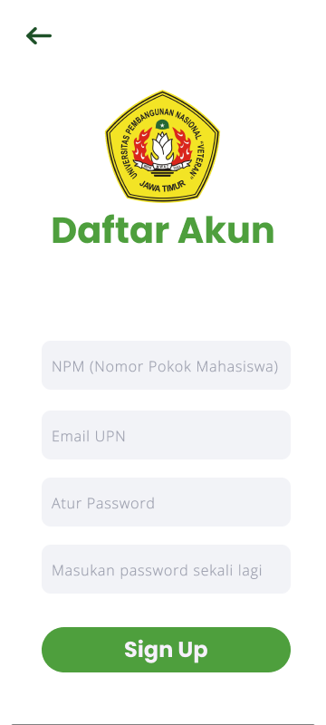
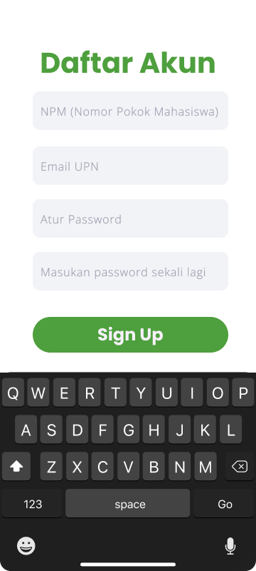
Desktop
Software
Register
Apabila belum memiliki akun pada MyUPN, maka pengguan dapat melakukan pendaftaran akun terlebih dulu dengan memasukkan beberapa data yang diperlukan.

Slide 8
Beranda
Deskripsi beranda

Slide 9
Desktop
Software
Administrasi
Deskripsi Administrasi

Slide 10
Desktop
Software
Informasi Bayar UKT
Deskripsi Info bayar UKT

Slide 11
Layanan
Deskripsi layanan

Slide 12
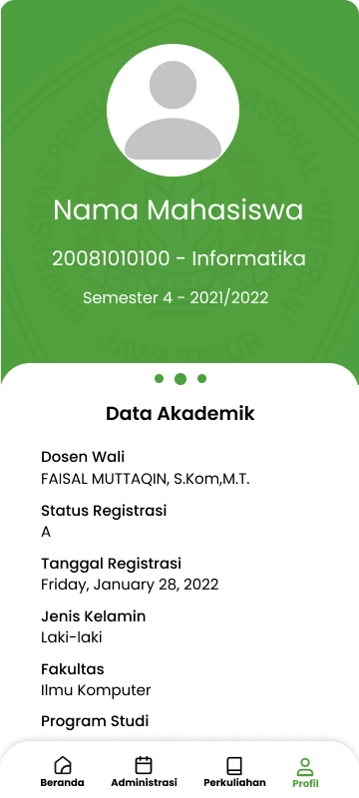
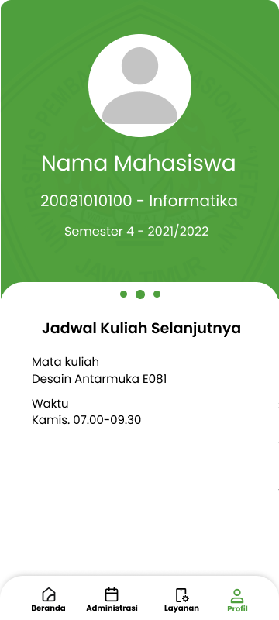
Profile
Deskripsi profil

Slide 13
Terima Kasih!

